Slide 1
[CS263] C#
03-18 DEMO

Slide 2
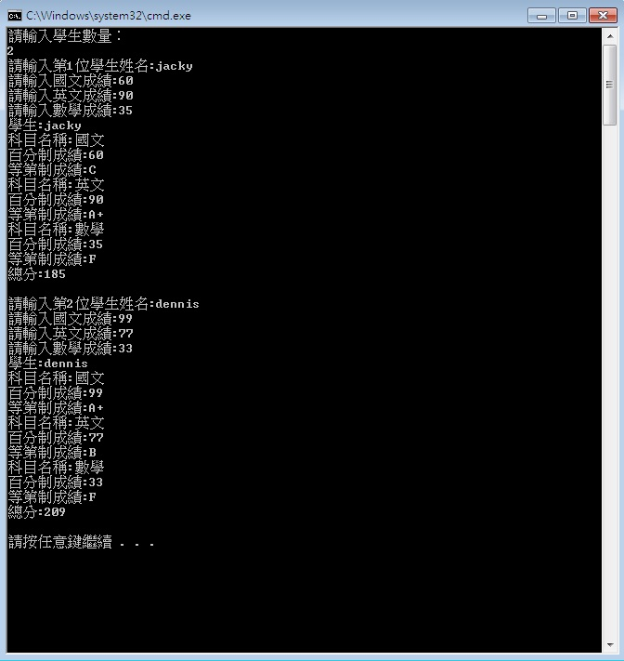
程式執行情況
讓使用者指定數量，
利用for loop 來執行。

